Slide 1
第11讲 嵌入式文件系统

Slide 2
提纲
嵌入式文件系统简介
Linux文件系统框架
本地文件系统
网络文件系统
根文件系统设计

Slide 3
提纲
嵌入式文件系统简介
Linux文件系统框架
本地文件系统
网络文件系统
根文件系统设计

Slide 4
嵌入式文件系统简介
普通文件系统
管理文件，提供文件系统API
管理各种设备，支持对设备和文件的操作
嵌入式文件系统
为嵌入式系统的设计目的服务
与普通文件系统相比，两者设计目标不相同

Slide 5
嵌入式文件系统设计目标（1）
使用简单方便
安全可靠
实时响应
接口标准的开放性和可移植性
可伸缩性和可配置性

Slide 6
嵌入式文件系统设计目标（2）
开放的体系结构
资源有效性
功能完整性
支持热插拔
支持多种文件类型

Slide 7
常见的嵌入式文件系统
本地文件系统
FAT
EXT2
JFFS2
YAFFS
网络文件系统
Samba
NFS

Slide 8
提纲
嵌入式文件系统简介
Linux文件系统框架
本地文件系统
网络文件系统
根文件系统设计

Slide 9
Linux文件系统框架
Linux文件系统具有良好的扩展性
支持ext、ext2、ext3、ext4、xia、vfat、minix、msdos、umsdos、 proc、smb、ncp、iso9660、sysv、hpfs、affs、ufs
现代操作系统都提供多种访问存储设备的方法，Linux文件系统有两条独立控制设备驱动
通过设备驱动的接口
通过文件管理器接口

Slide 10
Linux文件管理器接口 虚拟文件系统
UNIX虚拟文件系统(Virtual File system)
VFS是一个软件层，用来处理与Unix标准文件系统相关的所有系统调用。
VFS 是用户应用程序与文件系统实现之间的抽象层，能为各种文件系统提供一个通用的、统一的接口。
VFS 是一套代码框架（framework），它处于文件系统的使用者与具体的文件系统之间，将两者隔离开来。
这种引入一个抽象层次的设计思想，
即“上层不依赖于具体实现，而依赖于接口；
下层不依赖于具体实现，而依赖于接口”，
就是著名的“依赖反转”，它在 Linux内核中随处可见。
Linux与其他类Unix系统一样，采用虚拟文件系统VFS来达到支持多种文件系统格式的目标

Slide 11
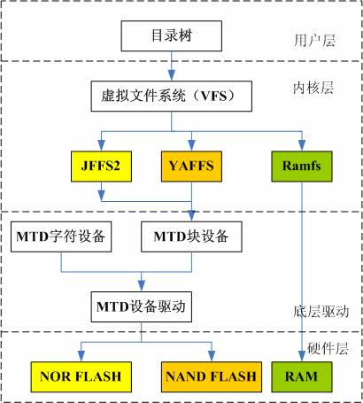
Linux文件系统
Notes:
MTD(memory technology device内存技术设备)是用于访问memory设备(ROM、flash)的Linux的子系统。

Slide 12
文件系统模块层次图
文件系统
模块层次图
每个文件系统实现（比如 ext2/ext3/ext4、btrfs 等等）导出一组通用接口，供 VFS 使用，和上层VFS对接。
系统调用create、open、read、write、close等操作。
VFS（vfs_read、vfs_write、vfs_llseek等vfs层函数）
向下通过struct file上面的const struct file_operations *指针，来访问文件
磁盘文件系统
网络文件系统
特殊文件系统
EXT2/3/4
具体到ext4就是：ext4_file_operations
nfs
proc
btrfs
…
sysfs
…
…

Slide 13
VFS在一个简单文件复制操作中的作用
假设用户输入以下shell命令
$ cp /floppy/TEST /tmp/test
其中
/floppy是MS-DOS的磁盘的一个挂载点（mount point）
/tmp是Ext2文件系统中的一个目录
对于cp命令而言，它不需要知道/floppy/TEST和/tmp/test分别是什么文件系统类型
在cp命令中，它通过VFS提供的系统调用接口进行文件操作

Slide 14
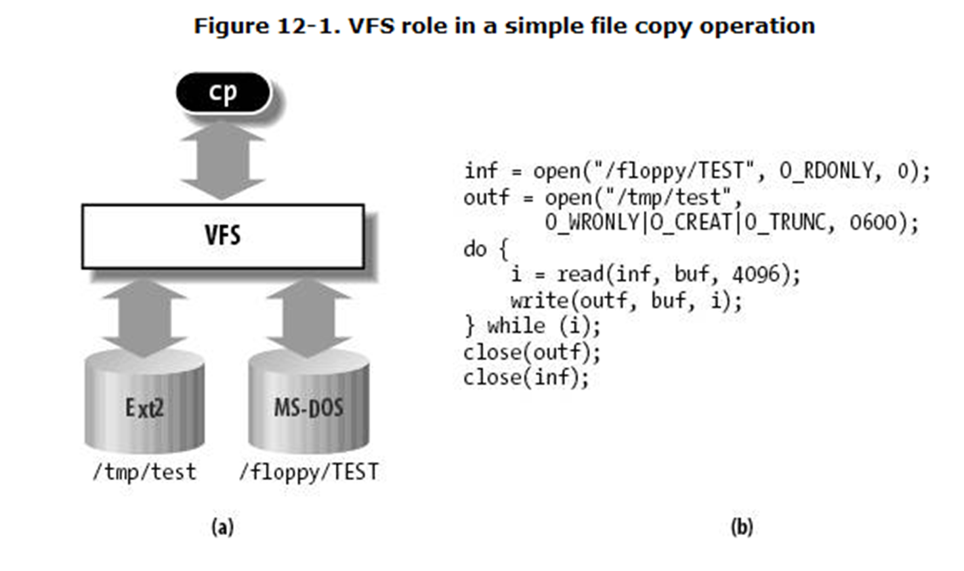

Slide 15
VFS设计思想
VFS的基本思想：引入一个通用文件模型，这个模型能够表示所有支持的文件系统
对于一个具体实现的文件系统，在处理时，需要将其进行概念上的转换
例如，在通用文件模型中，目录被看成是普通文件
在实现上 ，read()→sys_read() → file数据结构 → f_op() → MS_DOS文件操作指针（其中的read操作）类似面向对象的概念。

Slide 16
VFS设计
VFS框架的设计，需要满足如下需求：
为上层的用户提供统一的文件和目录的操作接口，如 open, read, write
为下层的具体的文件系统，定义一系列统一的操作“接口”， 如 file_operations, inode_operations, dentry_operation，而具体的文件系统必须实现这些接口，才能融入VFS框架中。
为此，VFS 需要：
定义一套文件系统的统一概念
在这套概念基础上，实现提供给上层用户的操作接口，如 open, read, write 等
提供一套机制，让下层的具体的文件系统可融入 VFS 框架中，如文件系统的“注册”和“安装”

Slide 17
VFS核心概念
VFS 通过树状结构来管理文件系统
树状结构具有一个“根节点”
树状结构的任何一个节点都是“目录节点”
VFS 通过“超级块”来了解一个具体文件系统的所有需要的信息。
具体文件系统必须先向VFS注册，注册后，VFS就可以获得该文件系统的“超级块”。
具体文件系统可被安装到某个“目录节点”上，安装后，具体文件系统才可以被使用
用户对文件的操作，就是通过VFS 的接口，找到对应文件的“目录节点”，然后调用该“目录节点”对应的操作接口。

Slide 18
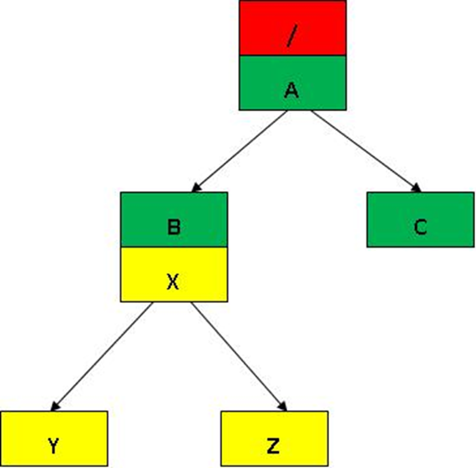
VFS挂载
绿色代表“根文件系统”
根文件系统：内核启动时所mount的第一个文件系统,内核代码映像文件保存在根文件系统中,而系统引导启动程序会在根文件系统挂载之后从中把一些基本的初始化脚本和服务等加载到内存中去运行
黄色代表某一个文件系统 XXFS
根文件系统安装到“根目录节点”上
XXFS 安装到目录节点B上
Notes:
“

Slide 19
安装文件系统
一个经过格式化的块设备，只有安装后，才能融入 Linux 的 VFS 之中。
安装一个文件系统，必须指定一个目录作为安装点。
一个设备可以同时被安装到多个目录上。
如果某个目录下原来有一些文件和子目录，一旦将一个设备安装到目录下后，则原有的文件和子目录消失。因为这个目录已经变成了一个安装点。
一个目录节点下可以同时安装多个设备。
但是只能访问后安装的设备

Slide 20
“根安装点”、“根设备”和“根文件系统”
安装一个文件系统，除了需要“被安装设备”外，还要指定一个“安装点”。
“安装点”是已经存在的一个目录节点。
例如把 /dev/sda1 安装到 /mnt/win 下，那么 /mnt/win 就是“安装点”。
最顶层文件系统在内核初始化的时候被安装在“根安装点”上的，而根安装点不属于任何文件系统，它对应的 dentry 、inode 等结构是由内核在初始化阶段凭空构造出来的。
最顶层的文件系统叫做“根文件系统”。
Linux 在启动的时候，要求用户必须指定一个“根设备”(root=xxx)，内核在初始化阶段，将“根设备”安装到“根安装点”上，从而有了根文件系统。
这样，文件系统才算准备就绪。
此后，用户就可以通过 mount 命令来安装新的设备。

Slide 21
提纲
嵌入式文件系统简介
Linux文件系统框架
本地文件系统
网络文件系统
根文件系统设计

Slide 22
本地文件系统
嵌入式Linux本地文件系统
ext2/ext3文件系统
JFFS2文件系统
YAFFS2文件系统

Slide 23
Ext2/Ext3 文件系统
Linux ext2/ext3 文件系统使用索引节点inode来记录文件信息作用。
像windows的文件分配表。索引节点是一个结构，它包含了一个文件的长度、创建及修改时间、权限、所属关系、磁盘中的位置等信息。
Linux 缺省情况下使用的文件系统为 Ext2，ext2 文件系统的确高效稳定
ext2
ext3
Ext3 文件系统是直接从 Ext2文件系统发展而来，目前 ext3文件系统已经非常稳定可靠
一个文件系统维护了一个索引节点的数组，每个文件或目录都与索引节点 数组中的唯一一个元素对应

Slide 24
ext2文件系统
ext2fs支持达4TB容量（ext是2G）
ext2fs文件名称最长可以到1012个字符
当创建文件系统时，可以选择逻辑块大小（1024/2048/4096字节）
ext2fs实现快速符号链接，无需分配数据块，并提升性能

Slide 25
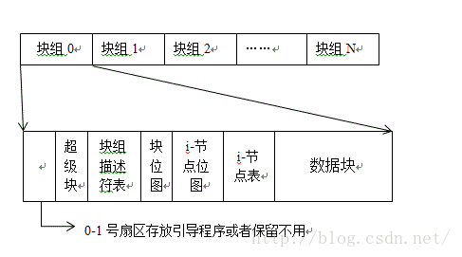
Ext2文件系统结构
超级块(super block)：记录此文件系统的整体信息，包括inode/block的总量、使用量、剩余量，以及文件系统的格式与相关信息；
i节点(inode)：记录文件的属性，一个文件占用一个inode，同时记录此文件的数据所在的block号码；
block：实际记录文件的内容，若文件太大时会占用多个block。
由于每个inode与block都有编号，而每个文件都会占用一个inode，inode内则有文件数据放置的block号码

Slide 26
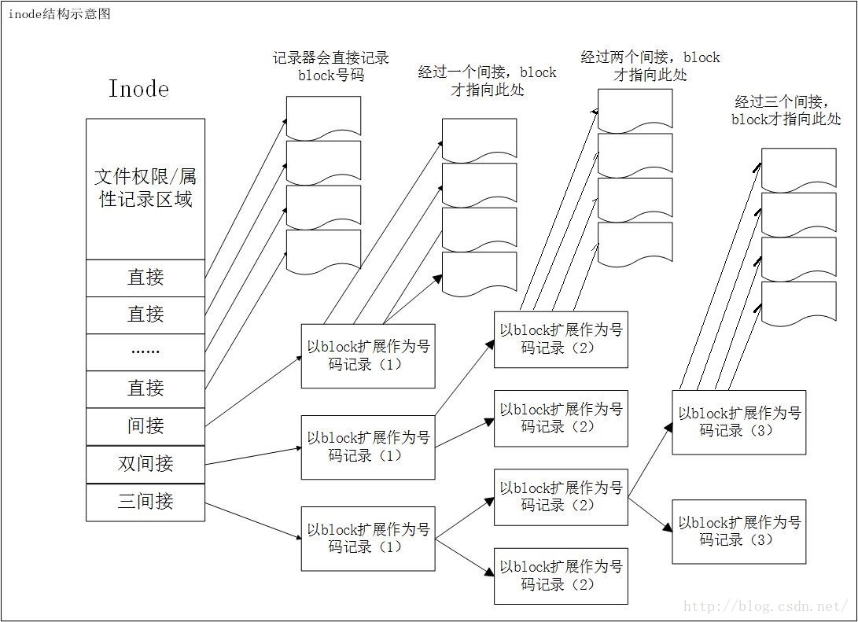
inode

Slide 27
EXT2文件系统在flash上使用的弊端
Ext2可以通过FTL(Flash 文件系统数据管理器)实现对flash的支持，可以将flash模拟成磁盘结构，从而实现对基于磁盘的文件系统的支持，但是效率比较低。
不是直接对flash设备进行使用，在很多方面不兼容，比如没有针对flash的特点以及弊端实现擦除、垃圾回收以及损耗均衡等操作的处理

Slide 28
日志文件系统
为了在掉电或者系统崩溃情况数据的一致性，很多文件系统都增加了日志的功能。
日志文件系统(journaling file system)一般执行步骤如下：
预备：当系统要写入一个文件时，会先在日志记录块中记录某个文件准备要写入的信息；
实际写入：开始写入文件的权限与数据；开始更新元数据(meta data，磁盘分区占用信息)的数据；
结束：完成数据与元数据的更新后，在日志记录块中完成该文件的记录
在日志系统的帮助下，万一的记录过程中发生了问题，那么系统只需要检查日志记录块就可以知道哪个文件发生了问题，针对该问题做一致性检查即可，不必对整个文件系统做检查，从而达到快速修复文件系统的目的。

Slide 29
JFFS文件系统（1）
JFFS(Journaling Flash File System)文件系统最早是由瑞典Axis Communications公司基于Linux2.0的内核为嵌入式系统开发的文件系统
JFFS2是RedHat公司基于JFFS开发的闪存文件系统，可用在Linux, uCLinux中。
JFFS文件系统
JFFS文件系统主要针对NOR FLASH设计，是一种基于Flash的日志文件系统。
JFFS2的底层驱动主要完成文件系统对Flash芯片的访问控制，如读、写、擦除操作

Slide 30
JFFS文件系统（2）
JFFS2文件系统以节点方式来管理flash设备上的所有文件，目录也被当作一种普通的文件来管理。
在系统初始化的时候挂载JFFS2文件系统，首先扫描整个flash设备，然后建立起文件系统在内存中的映像。系统运行期间，就利用这些在内存中的文件信息进行各种文件操作。
JFFS2为每一个flash设备维护一个装载点和一个超级块结构，这两个数据结构含有整个flash设备的信息。

Slide 31
JFFS文件系统（3）
基于MTD驱动层
MTD（Memory Technology Drivers）：内存技术设备，是用于访问memory设备（ROM、flash）的Linux的子系统。
MTD的主要目的是为了使新的memory设备的驱动更加简单，为此它在硬件和上层之间提供了一个抽象的接口。
MTD的所有源代码在/drivers/mtd子目录下。
优点
可读写、支持数据压缩
基于哈希表的日志型文件系统
提供了崩溃/掉电安全保护
提供“写平衡”支持

Slide 32
JFFS文件系统（4）
JFFS2文件系统是基于MTD设备而设计的，实现了擦除、垃圾回收、损耗均衡等机制。
垃圾回收：循环使用块表，在空间不够或者内核专门激活的时候调用垃圾回收机制，产生足够多的可用空间。
损耗均衡：所有节点由版本号（无符号32位，在整个flash的生命周期内不重置）控制，新写入的数据有最高的版本号，由此尽量保证所有块读写擦除次数相等。
数据保护：对数据进行周期的CRC冗余校验，但是只能给出一个错误的信号，并不能纠错误。

Slide 33
JFFS文件系统（5）
JFFS文件系统缺点
损耗均衡策略产生了不必要的擦除，加速了损耗；
由于要扫描整个flash空间的块并加载所有的日志到内存中（扫描三次），严重影响了加载文件系统的性能；
在空间不够的时候回收机制激活产生大量可用空间，这个过程会浪费掉很多时间；
垃圾回收机制的阈值是凭经验得出来的，没有明确的理论支持，另外在垃圾回收的时候必须预留有足够的空间，否则系统将不能删除任何东西；
数据压缩功能和垃圾回收机制相互冲突。

Slide 34
JFFS 文件系统（6）
JFFS
在扇区级别上执行
闪存操作要比
Ext2 文件系统好
提供了比 Ext2
更好的崩溃／
掉电安全保护
是专门为象闪存
芯片那样的设
备创建的

Slide 35
YAFFS文件系统（1）
YAFFS针对NAND FLASH设计，和JFFS相比它减少了一些功能，所以速度更快，挂载时间很短，对内存的占用较小。
自带NAND芯片驱动，并为嵌入式系统提供了直接访问文件系统的API

Slide 36
YASSF文件系统（2）
YAFFS2是YAFFS的改进版本
YAFFS仅支持小页(512B) NAND闪存， YAFFS2则可支持大页(2KB) NAND闪存
YAFFS2在内存空间占用、垃圾回收速度、读/写速度等方面均有大幅提升

Slide 37
提纲
嵌入式文件系统简介
Linux文件系统框架
本地文件系统
网络文件系统
根文件系统设计

Slide 38
NFS文件系统框架

Slide 39
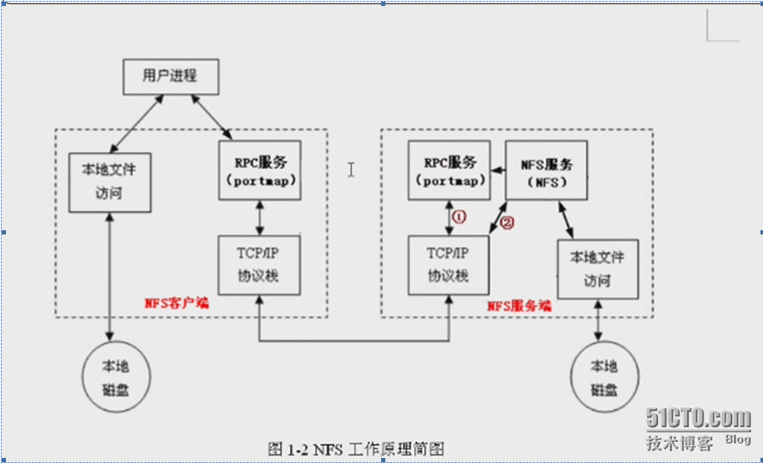
NFS通讯流程
首先服务器端启动RPC服务，并开启111端口
启动NFS服务，并向RPC注册端口信息
客户端启动RPC（portmap服务），向服务端的RPC(portmap)服务请求服务端的NFS端口
服务端的RPC(portmap)服务反馈NFS端口信息给客户端。
客户端通过获取的NFS端口来建立和服务端的NFS连接并进行数据的传输。

Slide 40
提纲
嵌入式文件系统简介
Linux文件系统框架
本地文件系统
网络文件系统
根文件系统设计

Slide 41
常用嵌入式根文件系统
本地文件系统
RAM disk
NFS

Slide 42
本地文件系统
Busybox简介
Busybox是一个开源项目，遵循GPL v2协议。Busybox将众多的UNIX命令集合进一个很小的可执行程序中。Busybox中各种命令与相应的GNU工具相比，所能提供的选项比较少，但是也足够一般的应用了。Busybox主要用于嵌入式系统。
Busybox在编写过程中对文件大小进行了优化，并考虑了系统资源有限(比如内存等)的情况。与一般的GNU工具集动辄几M的体积相比，动态链接的Busybox只有几百K，即使是采用静态链接也只有1M左右。Busybox按模块设计，可以很容易地加入、去除某些命令，或增减命令的某些选项。
在创建根文件系统的时候，如果使用Busybox的话，只需要在/dev目录下创建必要的设备节点，在/etc目录下增加一些配置文件即可，当然，如果Busybox使用动态链接，那么还需要再/lib目录下包含库文件。

Slide 43
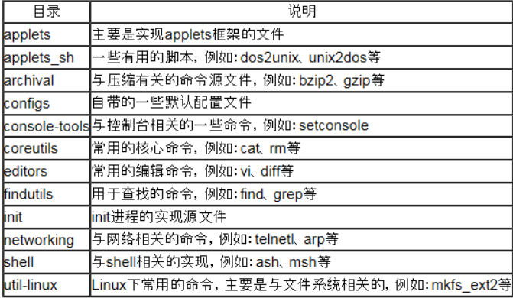
本地文件系统
Busybox目录结构简介

Slide 44
本地文件系统
更多busybox的介绍
https://blog.csdn.net/sunxiaopengsun/article/details/79446813?utm_medium=distribute.pc_relevant.none-task-blog-baidujs_baidulandingword-2&spm=1001.2101.3001.4242

Slide 45

Ramdisk 文件系统
What is Ramdisk???
RamDisk就是将内存中的一块区域作为物理磁盘来使用的一种技术。
RAM disk 的其中一个
优势是它的读写速度
高，内存盘的存取速度
要远快于目前的物理硬
盘，可以被用作需要高
速读写的文件
RAM disk 不适合作
为长期保存文件的介
质，掉电后 Ramdisk
的内容会随内存内容
的消失而消失。
对于用户来说，可以把
RAM disk 与通常的硬
盘分区（如/dev/hda1）
同等对待来使用。

Slide 46
RAM disk的BootLoader配置
#setenv bootargs initrd=0x81000000,0x400000 root=/dev/ram rw console=ttyS2,115200n8 mem=64M init=linuxrc

Slide 47
NFS的BootLoader配置
#setenv bootargs root=/dev/nfs rw nfsroot=10.0.0.1:/share/rootfs ip=10.0.0.2:10.0.0.1::255.255.255.0 console=ttyS2,115200n8 mem=64M

Slide 48
实验五
通过busybox制作根文件系统
参考
https://www.cnblogs.com/electronic/p/11146614.html
《OK6410-A开发板LINUX3.0.1-2014-09用户手册》第9章，第2章
要求：
通过busybox创建文件系统
检查生成的文件系统
在开发板上启动自己生成的文件系统
提交实验报告
需要包含详细的文件系统创建流程

Slide 49
课程大作业
以下3题检查：完整的演，任选1题完成,截止日期1/28
基于给定的开发板，设计并实现一个嵌入式的产品原型，能够演示其基本功能
示流程
提交：详细的说明文档
设计一个嵌入式的产品
要求从产品功能，系统总体设计，软件设计，硬件设计等四个部分给出详细设计方案
提交产品功能说明文档
提交系统总体设计文档，包含系统架构，软硬件组成，器件选型等
提交软件的《详细设计》文档
提交硬件的《详细设计》文档
自选题
与嵌入式相关，选题与以上两题同一难度级别
同助教协商题目及考核方式

